Slide 1
《与神相遇》第三课
靠神的话语与神相遇（下）
20250913
温尼伯华人圣经教会 - 施军斌 弟兄

Slide 2
回顾
为什么可以与神相遇？
为什么需要与神相遇？
它的目的是为了帮助我们巩固基督徒生活的基本操练（属灵操练）
Notes:
为什么可以？神自己乐意与我们相遇，祂向我们启示自己；两个启示的方法，第一是普遍启示，第二是特殊启示；但是其实我们无法获得启示除非上帝主动启示，祂把自己向聪明通达的人隐藏自己，向小孩子就显明自己；（马太 11：25）上帝亲自说，祂向我们掩面是因为我们的罪（以赛亚59：2）
为什么要与神相遇？耶稣说凡劳苦担重担的人，到我这里来，我就使得你们得安息，因为我们需要主耶稣基督里得安息。通过主耶稣的救赎，我们是上帝得孩子，真孩子一定和上帝沟通。
如何相遇？1. 信心里借着基督，2.借着话语，诗篇119：11 免得我们得罪神； “经上记着说：‘人活着，不是单靠食物，乃是靠 神口里所出的一切话。’ 3在祷告中

Slide 3
一个提醒
“Spiritual disciplines are not about making you more precious to God. They’re about making God more precious to you.” ~ Matt Smethurst （ lead pastor of River City Baptist Church in Richmond, Virginia.）
“属灵操练不是让你在上帝的眼中更加宝贝，而是让你更加宝贝上帝。”
属灵操练 = 操练（与神相遇）

Slide 4
回顾
为什么可以与神相遇？
为什么需要与神相遇？
它的目的是为了帮助我们巩固基督徒生活的基本操练
如何与神相遇？
在主耶稣基督里
神的道
祷告
“记住基督的榜样：他献身于医治和教导大众。人们都涌向他，然而，他找时间离开。”
集体敬拜
Notes:
为什么可以？神自己乐意与我们相遇，祂向我们启示自己；两个启示的方法，第一是普遍启示，第二是特殊启示；但是其实我们无法获得启示除非上帝主动启示，祂把自己向聪明通达的人隐藏自己，向小孩子就显明自己；（马太 11：25）上帝亲自说，祂向我们掩面是因为我们的罪（以赛亚59：2）
为什么要与神相遇？耶稣说凡劳苦担重担的人，到我这里来，我就使得你们得安息，因为我们需要主耶稣基督里得安息。通过主耶稣的救赎，我们是上帝得孩子，真孩子一定和上帝沟通。
如何相遇？1. 信心里借着基督，2.借着话语，诗篇119：11 免得我们得罪神； “经上记着说：‘人活着，不是单靠食物，乃是靠 神口里所出的一切话。’ 3在祷告中

Slide 5
靠神的道（话语）与神相遇（上）
摄取圣经的五种方式
1. 聆听神的话（别人读）
2. 阅读（自己快读）
3. 研习（自己慢读）
4. 默想（超级慢读）
5. 记忆（留在心里）
唐纳德·惠特尼《属灵操练》 Don Whitney
Professor, Midwestern Baptist Theological Seminary

Slide 6
靠神的道（话语）与神相遇（下）
摄取圣经的五种方式
1. 聆听神的话（别人读）
2. 阅读（自己快读）
3. 研习（自己慢读）
4. 默想（超级慢读）
5. 记忆（留在心里）

Slide 7
靠神的道（话语）与神相遇（下）
摄取圣经的五种方式
1. 聆听神的话（别人读）
2. 阅读（自己快读）
3. 研习（自己慢读）
为什么要研习
你需要
圣灵：赐领会的能力、照亮我们、理解圣经
谦卑的心：发问、不默认自己已经知道
一本圣经
具体方法请回顾《研经指引》课程

Slide 8
靠神的道（话语）与神相遇（下）
摄取圣经的五种方式
1. 聆听神的话（别人读）
2. 阅读（自己快读）
3. 研习（自己慢读）
4. 默想（超级慢读）
为什么要默想？
诗篇1:1-3：不从恶人的计谋，不站罪人的道路，不坐亵慢人的座位。惟喜爱耶和华的律法，昼夜思想，这人便为有福！他要像一棵树栽在溪水旁，按时候结果子，叶子也不枯干。凡他所做的尽都顺利。
Notes:
默想是很重要的，因为我们的头脑总是很混乱，读过大量经文（或者其它任何读物）很容易在过了两个小时之后就什么都不记得了。如果你是这种情况，那么你的灵修就没有什么得着。如果你无法记住圣经说了什么，你就无法效法基督的样式，当然你也就无法更深刻地认识主。记得我们对灵修的解释显示它的目标：要更认识神，从神的眼光了解我们自己，从神的角度看待这个世界。

Slide 9
默想
清教徒托马斯·沃森如此解释 “默想” ：
圣灵的一个神圣的操练，我们思想神的真理，并认真思考，并将它们应用到我们自己身上。
埃德蒙·贾兰米写道：
真正的默想是一个人默想基督是内心燃起对基督火热的爱；所以，默想神的真理，让真理改变你；默想罪让你的心恨恶罪。但愿我们默想神的话语的时候，他能将这个赐给我们，我们将不再一样。
Notes:
如果你不从所读的经文中抽出重点，你一天下来就无法记住什么。从经文里挑选出一个词语，短句，经节或主意，投入比读整篇经文时更多精力。那就是默想了。就是集中思考某样东西以达到更迦了解它的目的。这可能还包括提出问题？上帝为什么这么说？这告诉我关于神的什么事情？有没有什么方法让我今天可以将它具体应用到我的生活当中？

Slide 10
靠神的道（话语）与神相遇（下）
摄取圣经的五种方式
1. 聆听神的话（别人读）
2. 阅读（自己快读）
3. 研习（自己慢读）
4. 默想（超级慢读）
为什么要默想？
默想的目的
不是倒空我们的思想
而是使我们心中充满神的真理
Notes:
如果你不从所读的经文中抽出重点，你一天下来就无法记住什么。从经文里挑选出一个词语，短句，经节或主意，投入比读整篇经文时更多精力。那就是默想了。就是集中思考某样东西以达到更迦了解它的目的。这可能还包括提出问题？上帝为什么这么说？这告诉我关于神的什么事情？有没有什么方法让我今天可以将它具体应用到我的生活当中？

Slide 11
靠神的道（话语）与神相遇（下）
摄取圣经的五种方式
1. 聆听神的话（别人读）
2. 阅读（自己快读）
3. 研习（自己慢读）
4. 默想（超级慢读）
为什么要默想？
默想的目的
如何默想？
选一句或一段经文
自己的话重复经文
神是什么？神做了什么？人是什么？人做了什么？
应用到自己身上

Slide 12
默想的方法
你有默想的方法吗？
Notes:
如果你不从所读的经文中抽出重点，你一天下来就无法记住什么。从经文里挑选出一个词语，短句，经节或主意，投入比读整篇经文时更多精力。那就是默想了。就是集中思考某样东西以达到更迦了解它的目的。这可能还包括提出问题？上帝为什么这么说？这告诉我关于神的什么事情？有没有什么方法让我今天可以将它具体应用到我的生活当中？

Slide 13
默想的方法
你有默想的方法吗？
《属灵操练》一书第三章里列出13种
Puritan pastor Thomas Watson has the answer: “The reason we come away so cold from reading the word is because we do not warm ourselves at the fire of meditation.”
我们对神的话如此冷漠是因为我们没有在默想中点燃自己
Notes:
如果你不从所读的经文中抽出重点，你一天下来就无法记住什么。从经文里挑选出一个词语，短句，经节或主意，投入比读整篇经文时更多精力。那就是默想了。就是集中思考某样东西以达到更迦了解它的目的。这可能还包括提出问题？上帝为什么这么说？这告诉我关于神的什么事情？有没有什么方法让我今天可以将它具体应用到我的生活当中？

Slide 14
13种默想方法
思考经文里强烈的对比
用自己的话重述
这句话教我什么？
构思一个图画帮助理解
我要怎么应用这句话？
这句话和福音有什么关系？
这句话和基督有什么关系？
这句话解决了什么问题？
尝试在祷告里使用这句话
记住这句话
使用艺术手法表达这句话：歌唱、绘画等
使用腓立比书 4:8 来问自己？ 弟兄们，我还有未尽的话：凡是真实的、可敬的、公义的、清洁的、可爱的、有美名的，若有什么德行，若有什么称赞，这些事你们都要思念。
使用Joseph Hall的问题列表
1. What is it (define and/or describe what it is) you are meditating upon?
2. What are its divisions or parts?
3. What causes it?
4. What does it cause; that is, what are its fruits and effects?
5. What is its place, location, or use?
6. What are its qualities and attachments?
7. What is contrary, contradictory, or different to it?
8. What compares to it?
9. What are its titles or names?
10. What are the testimonies or examples of Scripture about it?
Donald S. Whitney, Spiritual Disciplines for the Christian Life, Revised and Updated., (Colorado Springs, CO: NavPress; Tyndale House Publishers, Inc., 2014), 64.

Slide 15
记忆经文
记忆的好处
战胜 战胜罪恶 （诗篇 119:11-13）
战胜撒旦 （马太福音 4:4 ）
预备作见证和辅导他人（箴言 25:11）
帮助默想

Slide 16
记忆经文
记忆的方法
1) 祷告
2) 安排时间
3) 重复
4) 复习
5) 制定一个计划
6) 一个词一个词地记忆

Slide 17
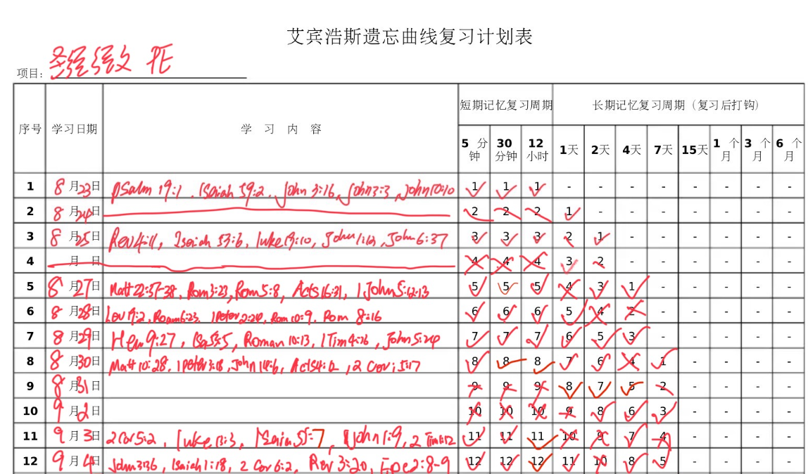
记忆经文
记忆的方法
附加技巧
使用APP（Bible Memory)
使用手动的艾宾浩斯记忆法=记忆曲线表格

Slide 18
靠神的道（话语）与神相遇（下）
摄取圣经的五种方式
1. 聆听神的话（别人读）
2. 阅读（自己快读）
3. 研习（自己慢读）
4. 默想（超级慢读）
5. 记忆（留在心里）
“与神相遇”不是让你在上帝的眼中更加宝贝，而是让你更加宝贝上帝。”

